Slide 1
Module 2 DYNAMIQUES DE SANTE ET INEGALITES DU 21e SIECLE
Objectifs d’apprentissage
Expliquer la mesure du fardeau de la maladie (DALY)
Résumer les faits contemporains couramment utilisés à propos du fardeau de la maladie
Décrire les grands défis mondiaux impactant la santé
Distinguer les inégalités sociales de santé et les inégalités de santé
Expliquer comment les inégalités sociales influencent les résultats de santé

Slide 2
Les faits classiques incontestables de la santé
La santé est un état de complet bien-être physique, mental, social et ne consiste pas seulement en une absence de maladie ou d’infirmité.
La santé est un droit individuel et une question de justice sociale. Elle est également un bien public.
De nombreux déterminants des inégalités en matière de santé dans les populations ont des origines sociales, environnementales et économiques qui vont au-delà des influences directes du secteur de la santé et des politiques de santé (inégalités sociales de santé).

Slide 3
200 pays, 200 ans

Slide 4
La mesure couramment utilisée pour l'expérience de la maladie dans la société est le DALY
Le fardeau de la maladie est une mesure de l'écart de santé actuelle entre une population et l'état optimal où tous les gens atteignent l'espérance de vie complète sans souffrir des problèmes de santé.
Le DALY (Espérance de vie corrigée de l’incapacité) mesure la charge de morbidité globale en nombre cumulé d'années perdues en raison d’une mauvaise santé, d’un handicap ou d’une mort précoce.
Ex. : DALY = Morts x Minimum de la moyenne du nombre d’années de vie perdue à une mort + (taux de morbidité x probabilité de contracter la maladie x durée pondérée x handicap pondéré)
64 x 40 + (0.2 x 0.8 x 10,000 x 0.083 x 0.8)
2,560 +16 = 2,666 DALYS

Slide 5
Espérance de vie corrigée de l’incapacité (DALY)
Notes:
Pour calculer l'espérance de vie corrigée de l'incapacité, il faut évaluer le nombre d'années de vie en bonne santé perdues (DALY) somme de la durée de vie avec handicap (YLD) et du nombre d'années de vie perdues par décès précoce (YLL) par rapport à l'espérance de vie attendue

Slide 6
Les maladies non transmissibles (MNT) sont responsables des deux tiers de tous les décès dans le monde en 2011 contre 60% en 2000.
(Les principales MNT sont les maladies cardiovasculaires, les cancers, le diabète et les maladies pulmonaires chroniques.)
Au cours des prochaines décennies 2011-2030, les principales MNT vont coûter aux pays à faible revenu et à revenu intermédiaire près de US$ 21.1 M, ce qui équivaut à 5% de leur PIB annuel

Slide 7
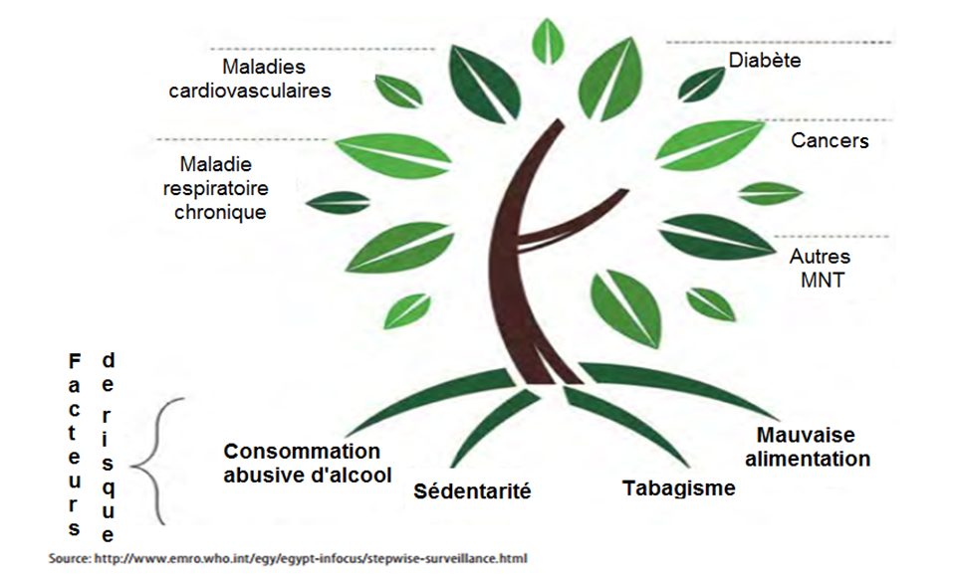
La plupart des MNT sont fortement associées et étiologiquement liées à quatre principaux facteurs de risque

Slide 8
Le panorama général approximatif des inégalités sociales de santé dans le monde et dans la région est tel que décrit ci-après :

Slide 9
DES FAITS SUR LES INÉGALITÉS SOCIALES DE SANTÉ ET LEURS CAUSES -1
Les inégalités sociales de santé sont des différences systématiques dans les résultats de santé
Les inégalités sociales de santé sont des différences dans l'état de santé ou dans la répartition des ressources en matière de santé entre les différents groupes de population, résultant des conditions sociales dans lesquelles les individus naissent, grandissent, vivent, travaillent et vieillissent. Les inégalités sociales de santé sont injustes et pourraient être réduites par la bonne combinaison des politiques gouvernementales.

Slide 10
DES FAITS SUR LES INÉGALITÉS SOCIALES DE SANTÉ ET LEURS CAUSES -2
Chaque jour, 21 000 enfants meurent avant leur cinquième anniversaire
Ils meurent de pneumonie, de paludisme, de la diarrhée et d'autres maladies.
Les enfants des ménages ruraux et pauvres restent affectés de manière disproportionnée.
Les enfants des 20% des ménages les plus pauvres sont presque deux fois plus susceptibles de mourir avant leur cinquième anniversaire que les enfants des 20% les plus riches.

Slide 11
DES FAITS SUR LES INÉGALITÉS SOCIALES DE SANTÉ ET LEURS CAUSES -3
La mortalité maternelle est un indicateur clé des inégalités sociales de santé
La mortalité maternelle est un indicateur de santé qui montre les larges écarts entre riches et pauvres, entre et dans les pays.
Les pays en développement représentent 99% des décès maternels annuels dans le monde.
Les femmes en Afghanistan ont un risque de mortalité maternelle pendant leur durée de vie de 1 sur 11, tandis qu'une femme en Irlande a un risque de 1 sur 17 800.

Slide 12
DES FAITS SUR LES INÉGALITÉS SOCIALES DE SANTÉ ET LEURS CAUSES -4
La tuberculose est une maladie de la pauvreté
Environ 95% des décès par tuberculose sont dans le monde en développement.
Ces décès touchent principalement les jeunes adultes au cours de leurs années les plus productives.
Le fait de contracter la tuberculose rend encore plus difficile pour ces adultes l’amélioration de leur situation économique personnelle et celle de leurs familles.

Slide 13
DES FAITS SUR LES INÉGALITÉS SOCIALES DE SANTÉ ET LEURS CAUSES -5
Environ 80% des maladies non transmissibles sont dans les pays à faible revenu et à revenu intermédiaire
Dans les milieux à faibles ressources, les coûts des soins de santé pour les maladies non transmissibles (MNT) peuvent vider rapidement les ressources du ménage et conduire les familles à la pauvreté.
Les coûts exorbitants des MNT contraignent 100 millions de personnes à la pauvreté chaque année, étouffant le développement.

Slide 14
DES FAITS SUR LES INÉGALITÉS SOCIALES DE SANTÉ ET LEURS CAUSES -6
L'espérance de vie varie de 36 ans entre les pays
Dans les pays à faible revenu, l'espérance de vie moyenne est de 57, tandis que dans les pays à revenu élevé, il est de 80.
Un enfant né au Malawi peut espérer vivre pendant 47 ans alors qu'un enfant né au Japon peut espérer vivre 83 ans.
Il existe des inégalités sociales de santé alarmantes au sein des pays aussi
Par exemple, aux États-Unis d'Amérique, les Afro-Américains ne représentent que 12% de la population mais représentent près de la moitié de toutes les nouvelles infections à VIH.
Il n'y a pas de raison biologique ou génétique à ces différences alarmantes en matière de santé.

Slide 15
DES FAITS SUR LES INÉGALITÉS SOCIALES DE SANTÉ ET LEURS CAUSES -7
Les disparités en santé sont énormes dans les villes
A Londres, l'espérance de vie des hommes varie de 71 ans à Tottenham Green Ward (Haringey) à 88 ans à Queen’s Gate (Kensington et Chelsea) - une différence de 17 ans.
Selon les conclusions de l'Observatoire de la Santé de Londres, lorsqu’on voyage vers l‘Est en provenance de Westminster, chaque station de métro représente près d'un an de l'espérance de vie perdue.

Slide 16
DES FAITS SUR LES INÉGALITÉS SOCIALES DE SANTÉ ET LEURS CAUSES -8
Les inégalités de santé ont un coût financier important pour les sociétés
Le Parlement européen a estimé que les pertes liées aux inégalités de santé coûtent environ 1,4% du produit intérieur brut (PIB) au sein de l'Union Européenne - un chiffre presque aussi élevé que les dépenses de défense de l'UE (1,6% du PIB).
Cela provient des pertes de la productivité et des paiements d’impôts, et des coûts élevés des prestations sociales et des soins de santé.

Slide 17
DES FAITS SUR LES INÉGALITÉS SOCIALES DE SANTÉ ET LEURS CAUSES -9
Les inégalités persistantes freinent le développement
Plus de 800 millions de personnes dans le monde vivent dans des taudis, ce qui représente environ un tiers de la population urbaine du monde.
La probabilité d'atteindre les objectifs du Millénaire pour le développement liés à ceux 4, 5 et 6 est réduite par la mauvaise prestation des services de santé à l’endroit des populations difficiles à atteindre comme celles-ci.

Slide 18
Activité de groupes sur les fardeaux contemporains de la maladie. Se mettre d'accord sur l'ordre de priorité des maladies à partir de leur poids dans le DALYs (30 minutes)

Slide 19
Les défis mondiaux -1
Le 21e siècle apporte de nombreux défis complexes et à interactions :
La mondialisation- le commerce, la migration et l'industrialisation - le monde est devenu plus économiquement connecté, le nombre de personnes voyageant augmente à un taux très élevé, de nombreux pays à revenu faible et moyen ont atteint dans une large mesure l'industrialisation
La mondialisation a eu un impact sur la santé de plusieurs façons : le commerce et le voyage augmentent le risque d'épidémies mondiales par ex. : SARS, Ebola, la propagation des risques, y compris les aliments contaminés et d'autres produits, l'industrialisation met la pression sur l'environnement, le risque de normes peu rigoureuses, la pollution et la contamination

Slide 20
Les défis mondiaux -2
Urbanisation - Le monde s’urbanise à grande vitesse, on estime qu'entre 2010 et 2050, le monde va passer de 50% à 70% en milieu urbain. Le point important est l’expansion des bidonvilles - la pression sur les infrastructures et l'accès aux équipements.
L'urbanisation rapide est accompagnée d'une mauvaise hygiène, le manque d'accès à l'électricité, l'utilisation des biocarburants dans des endroits à forte densité, etc. Tout cela affecte la santé négativement en contribuant aux maladies infectieuses et les maladies non transmissibles

Slide 21
Les défis mondiaux -3
Dégradation de l'environnement - Des preuves consistantes montrent que l'humanité est en train de détruire la stabilité de l'écosystème de la terre. Les systèmes biophysiques de la terre sont en cours de destruction par l'activité humaine.
Le réchauffement mondial attendu de 2-4 degrés centigrades d'ici 2100 entraînera la diminution plus accrue de la productivité des cultures dans les zones chaudes de l'Afrique, en Asie et en Amérique latine.
La morbidité et mortalité endémiques dues aux maladies associées aux inondations et aux sécheresses vont augmenter dans toute l'Asie et l'Afrique

Slide 22
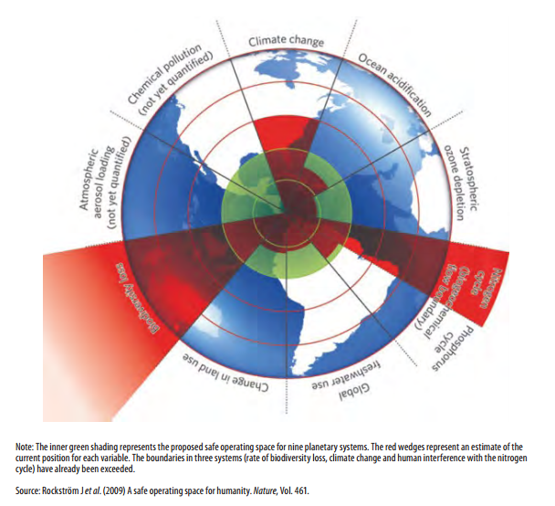
Au-delà de la limite
Notes:
Remarque : L'ombrage vert intérieure représente l'espace de fonctionnement sûr proposé pour neuf systèmes planétaires. Les cales rouges représentent une estimation de la position actuelle pour chaque variable. Les limites de trois systèmes (taux de perte de la biodiversité, le changement climatique et l'interférence humaine avec le cycle de l'azote) ont déjà été dépassées.

Slide 23
Les défis mondiaux -4
La croissance économique, la pauvreté et la gouvernance - la croissance économique qui génère des inégalités sociales.
On estime que près de la moitié de la richesse mondiale est détenue par seulement 1% de la population et que les 85 personnes les plus riches possèdent l'équivalent de la richesse détenue par 3,5 milliards de la population mondiale.
Dans de nombreux pays africains 50% de la population vit avec moins de 2 dollars par jour. - L'inégalité socio-économique est un déterminant social clé de la santé, car elle façonne les conditions dans lesquelles nous grandissons, vivons, travaillons et vieillissons.

Slide 24
Les défis mondiaux -5
La transition démographique - La population du monde sera de 9,1 milliards d'ici 2050, l'âge médian dans les pays développés sera 46 et 37 dans les pays en développement.
Le point important est que les systèmes de santé seront tendues parce que plus de gens auront besoin de services en particulier pour les maladies non transmissibles chroniques coûteuses. Il y aura une force de travail relativement plus petite.

Slide 25
Activité de groupes
Exemple- Effet de la fracture urbaine et rurale sur la qualité, la quantité et le type de soins auquel les gens peuvent avoir accès.
Chaque groupe identifiera une inégalité et discutera la façon dont elle influe sur la santé.

Slide 26
Notes
Les inégalités sociales de santé sont les différences injustes en matière de santé entre les personnes de différents groupes sociaux et qui peuvent être liées à des formes de désavantage telles que la discrimination induite par la pauvreté et le manque d'accès aux services.
Les marqueurs en matière d’équité comprennent le statut socio-économique, l'éducation, le lieu de résidence (urbain, rural, etc.), la race ou l'origine ethnique, la profession, le genre et la religion.

Slide 27
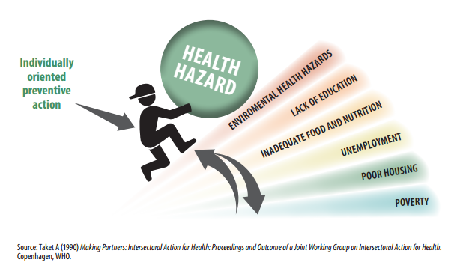
Le gradient de santé
Notes:
Action préventive orientée vers l’individu
Risque pour la santé
Risques pour la santé environnementale Manque d'éducation Alimentation et nutrition inadéquate Chômage Habitat misérable Pauvreté

Slide 28
Questions et commentaires 5-10 minutes

